Slide 1

数字逻辑
Digital logic
第六讲
组合逻辑电路

Slide 2

组合逻辑电路
组合逻辑电路分析方法
组合逻辑电路设计方法
中规模集成电路的逻辑功能及使用方法
竞争冒险的产生及消除

Slide 3
数字电路分类
按其逻辑功能分类
  组合逻辑电路（Combinational Logic Circuit）
  时序逻辑电路（Sequential Logic Circuit）

Slide 4
组合逻辑电路的特点
特点
  在结构上由各种逻辑门构成，它不包含记忆功能的器件（无反馈环路）
  其特点是在任何给定时刻的输出值只与该时刻电路的输入值有关，而与过去的输入状态无关

Slide 5
组合逻辑电路的特点
x₁
F₁
输出逻辑函数
输入逻辑变量
x₂
组合电路
F₂
x_{n}
F_{m}
图3-1组合逻辑电路框图
F₁=f₁(x₁, x₂,… x_{n})
F₂=f₂(x₁, x₂,… x_{n})
…
F_{m}=f_{m}(x₁, x₂,… x_{n})

Slide 6
组合逻辑电路的特点
由于输入变量只能有0和1两种状态，因此对于一个有n个输入端的组合电路来说，其输入的组合状态有2^{n}种，如果把这些状态全列出来，就可以得到该组合电路的真值表。

Slide 7
时序电路的特点
在时序电路中，任何给定时刻的输出值，不仅与该时刻的输入值有关，而且与电路过去的状态有关，同时时序电路中一般都包含记忆功能的元件。

Slide 8
组合逻辑电路分析
组合逻辑电路的分析：
根据已知的组合逻辑电路，来确定电路的逻辑功能，即确定输入与输出之间的逻辑关系。
组合电路的分析方法
从输入端开始逐级向后推，求出每个逻辑门输出对应输入之间的关系，并在推演过程中，逐步化简，最后得到输入与输出之间的逻辑关系。

Slide 9
分析步骤
⑴写输出逻辑表达式：根据给定逻辑电路，由输入→输出或由输出→输入，逐级推导，写出输出函数的表达式。
⑵简化逻辑表达式：根据需要，将表达式化成最简式。
⑶列真值表：将各种可能输入信号取值组合代入表达式，求出真值表，得出逻辑关系。
⑷确定逻辑功能：根据函数表达式或真值表判断电路的逻辑功能。

Slide 10

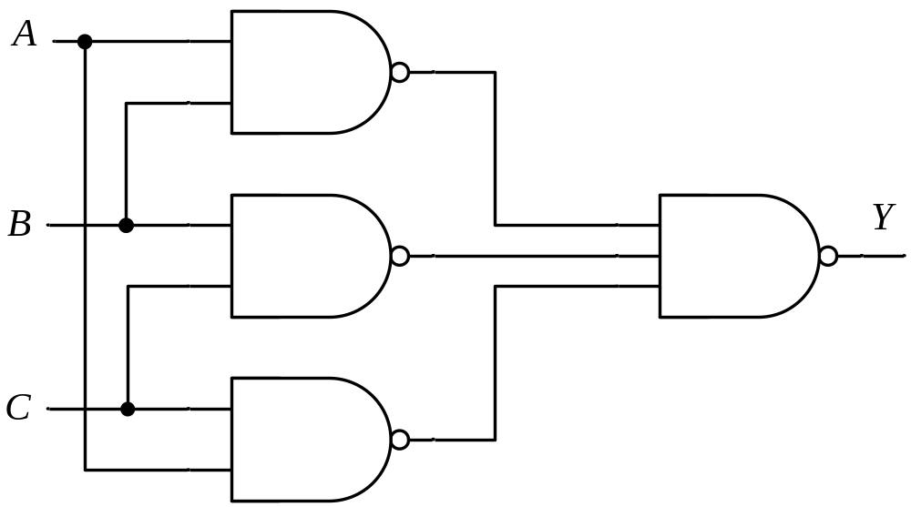



组合逻辑电路的分析
例1：分析所示组合逻辑电路

Slide 11
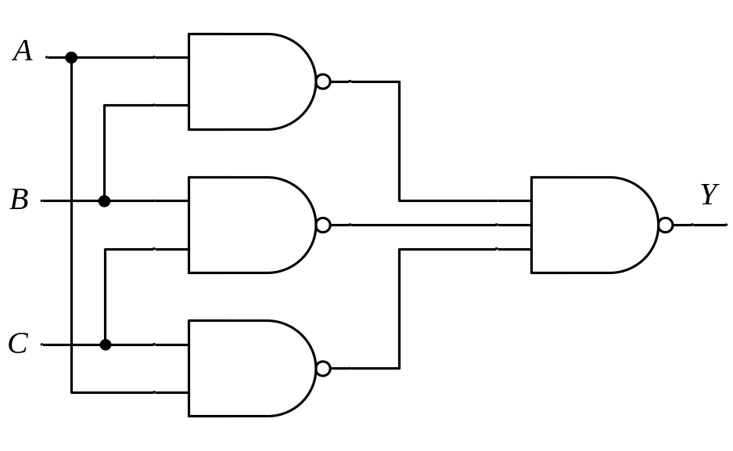
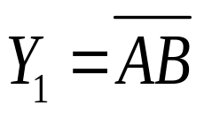
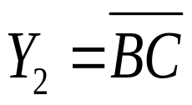
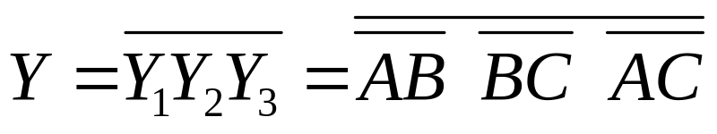
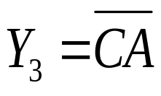

组合逻辑电路的分析
逻辑图
从输入到输出逐级写出
1
逻辑表达式
1
2
化简
最简与或表达式
2

Slide 12

组合逻辑电路的分析
最简与或表达式
3
当输入A、B、C中有2个或3个为1时，输出Y为1，否则输出Y为0。所以这个电路实际上是一种3人表决用的组合电路：只要有2票或3票同意，表决就通过。
3
4
真值表
4
电路的逻辑功能

Slide 13

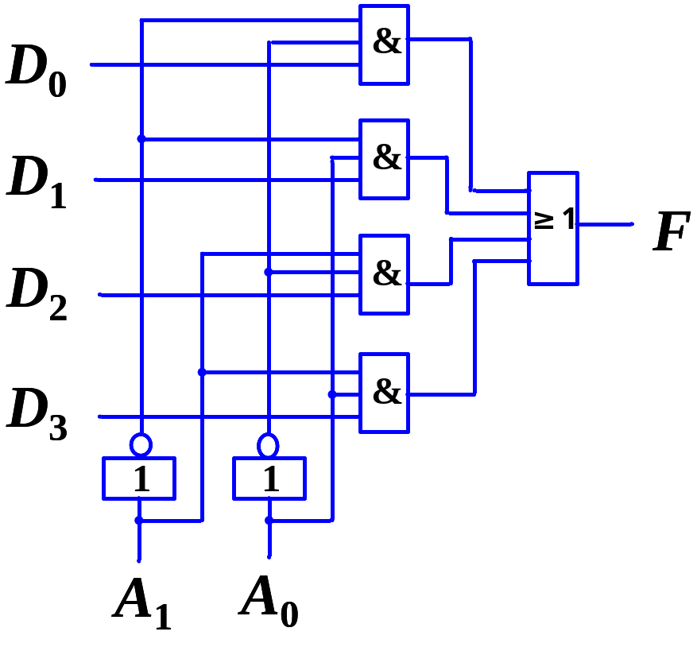
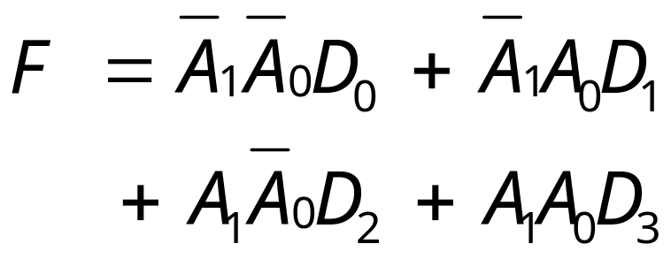
组合逻辑电路的分析
例2：试分析下图所示电路的逻辑功能
解：⑴写出逻辑表达式

Slide 14
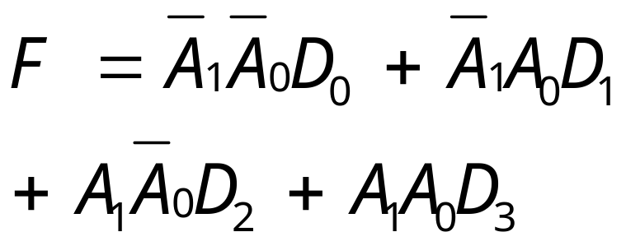
组合逻辑电路的分析
⑵列出真值表
A₁ A₀
F
0 0
0 1
1 0
1 1
D₀
D₁
D₂
D₃

Slide 15
组合逻辑电路的分析
⑶确定逻辑功能
由表看出：
A₁A₀=00时，F=D₀；
A₁A₀=01时，F=D₁；
A₁A₀=10时，F=D₂；
A₁A₀=11时，F=D₃。
电路具有选择数据输入功能！

Slide 16
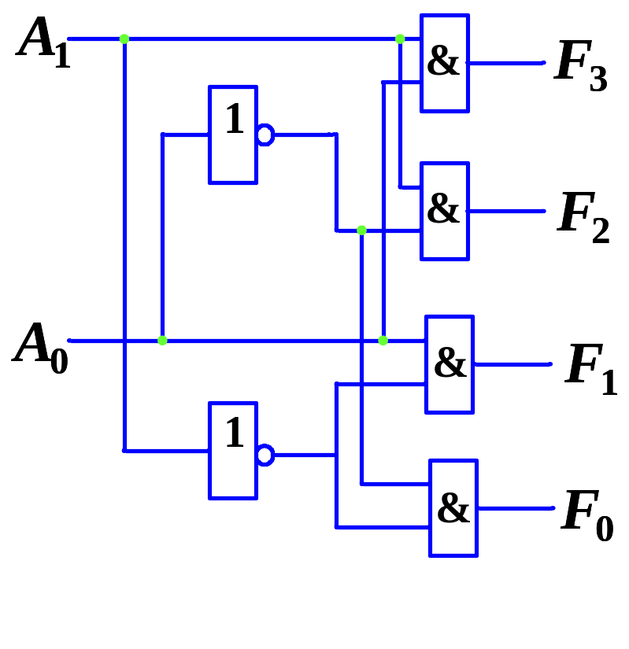
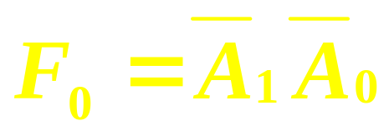
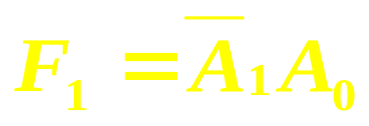
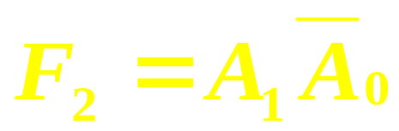
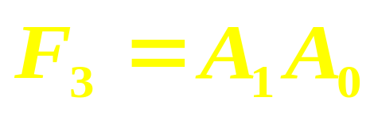
例3:
试分析下图所示电路的逻辑功能。
解: ⑴写出逻辑表达式

Slide 17

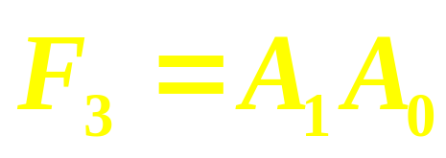
⑵列出真值表
真值表
A₁ A₀
F₀ F₁ F₂ F₃
0 0
0 1
1 0
1 1
1 0 0 0
0 1 0 0
0 0 1 0
0 0 0 1

Slide 18
⑶确定逻辑功能：由真值表看出
真值表
A₁A₀=00时，F₀=1，其余为0
A₁A₀=01时，F₁=1，其余为0
A₁A₀=10时，F₂=1，其余为0
A₁A₀=11时，F₃=1，其余为0
A₁ A₀
F₀ F₁ F₂ F₃
0 0
0 1
1 0
1 1
1 0 0 0
0 1 0 0
0 0 1 0
0 0 0 1
说明有效电平为高电平，且由输出状态便知道输入代码值，此种功能称为译码功能!

Slide 19
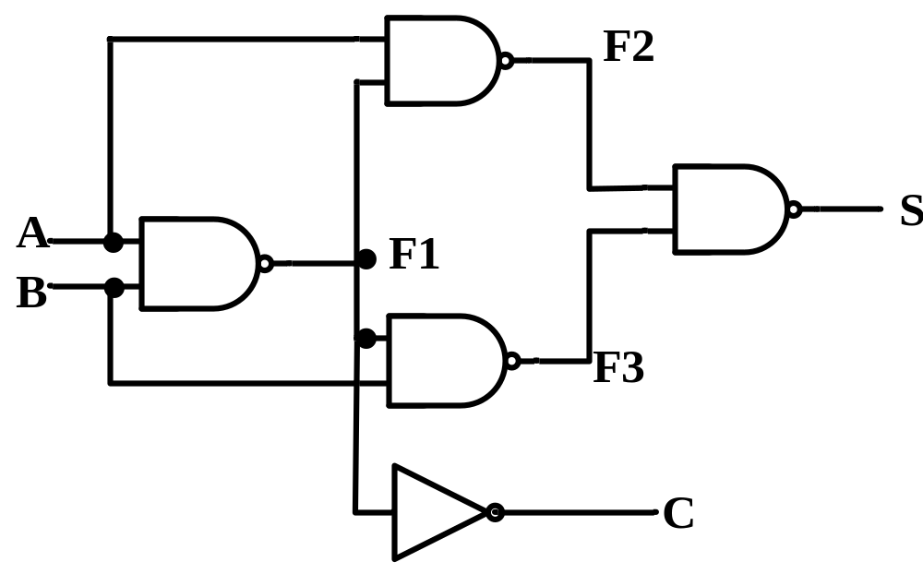
组合逻辑电路的分析
课堂练习：分析所示组合逻辑电路

Slide 20
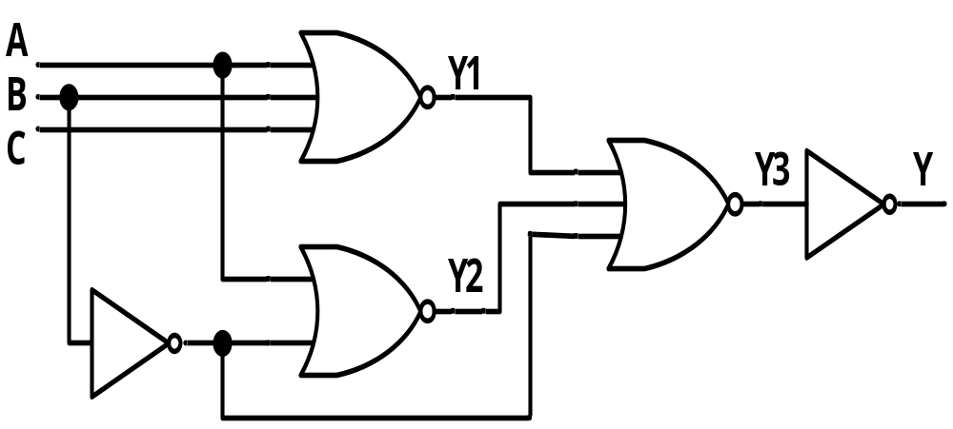
组合逻辑电路的分析
课堂练习：分析所示组合逻辑电路

Slide 21
组合逻辑电路设计
1. 设计组合逻辑电路要完成的工作
  根据给出的实际逻辑问题，求出实现这一功能的最简逻辑电路。
  最简：所用的器件数目最少，种类最少，连线也最少。

Slide 22
组合逻辑电路设计
2.设计步骤
  分析事件的因果关系，确定输入变量和输出变量。
  定义逻辑状态的含义，并对逻辑变量赋值。
  根据给定的因果关系列出真值表 。
  由真值表写出对应的逻辑函数表达式。
  选择器件的类型。
  将逻辑函数化简 。
  根据化简后的逻辑函数表达式，画出逻辑电路图

Slide 23
注意
⑴由于赋值不同，可得到不同的真值表，因而可得到不同的逻辑关系。因此应根据状态赋值去理解0，1的具体含义。
⑵列真值表时，不会出现或不允许出现的输入信号状态组合和输入变量取值组合可以不列出，如果列出，则可在相应输出处记上“×”号，以示区别，化简时可作约束项处理。

Slide 24
组合逻辑电路设计
例：试用与非门设计一个三变量表决器。A、B、C三者中多数同意，提案通过，否则提案不被通过。

Slide 25
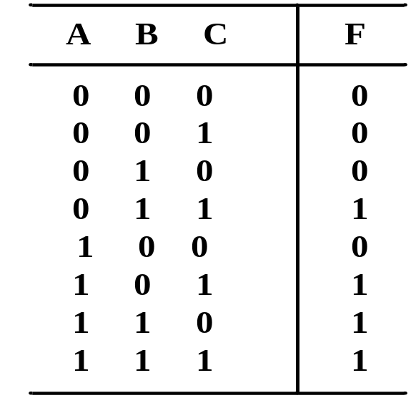
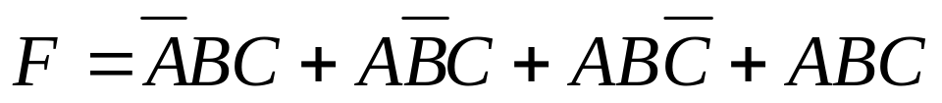
组合逻辑电路设计
电路功能描述
输入变量：表决人A、B、C ，同意用1表示，不同意用0表示
输出变量：提案F ，通过用1表示，不通过用0表示。
1
确定输入变量并定义
2
真值表
3
逻辑函数表达式

Slide 26

组合逻辑电路设计
选择适合的器件
基本门电路
4
利用卡诺图
BC
化简
A
00
01
11
10
0
0
0
1
0
5
1
0
1
1
1
逻辑图
由于化简后得到的结果是与或形式，所以用与门和或门就可以实现。

Slide 27
组合逻辑电路设计
逻辑图
A
+
B
B
+
+
F
C
C
+
A
思考：若上例改为用“与非门”实现，该如何实现？

Slide 28
组合逻辑电路设计
用与非门实现
A
&
B
B
&
&
F
C
C
&
A

Slide 29

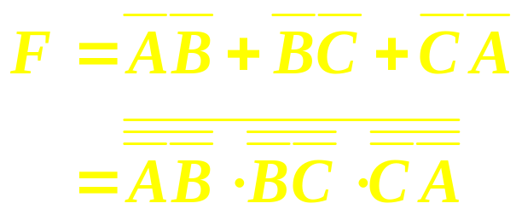
输入变量：表决人A、B、C ，同意用0表示，不同意用1表示
输出变量：提案F ，通过用1表示，不通过用0表示。
真值表
A B C
F
BC
A
00
01
11
10
0 0 0
0 0 1
0 1 0
0 1 1
1 0 0
1 0 1
1 1 0
1 1 1
1
1
1
0
1
0
0
0
0
1
1
0
1
1
1
0
0
0

Slide 30
A
&
B
B
&
&
F
C
C
&
A
逻辑图

Slide 31
组合逻辑电路设计
例2：设计一个楼上、楼下开关的控制逻辑电路来控制楼梯上的路灯，使之在上楼前，用楼下开关打开电灯，上楼后，用楼上开关关灭电灯；或者在下楼前，用楼上开关打开电灯，下楼后，用楼下开关关灭电灯。

Slide 32
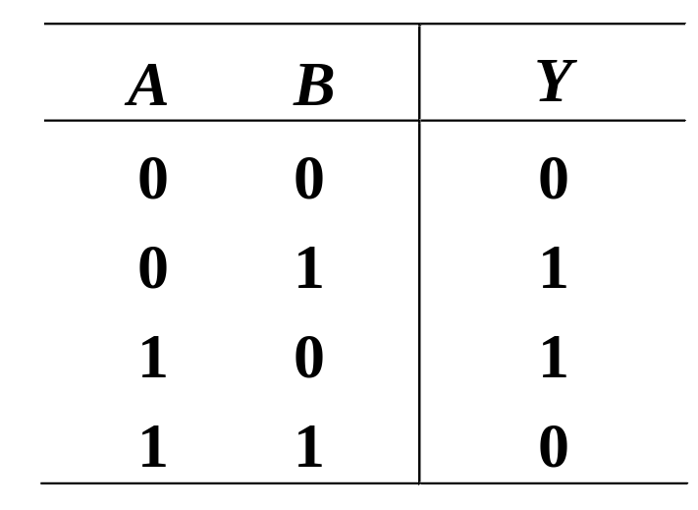
组合逻辑电路设计
1. 确定输入变量并定义：
设楼上开关为A，楼下开关为B，灯泡为Y。并设A、B闭合时为1，断开时为0；灯亮时Y为1，灯灭时Y为0。
2.真值表

Slide 33

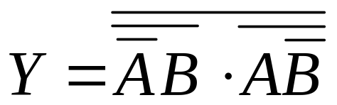

组合逻辑电路设计
3. 逻辑表达式（已为最简）
4. 用与非门实现

Slide 34
组合逻辑电路设计
课堂练习：A、B、C、D四评委对研究生面试，A评委必须同意且B、C、D三评委中至少有二人同意，研究生方可通过，否则不通过。设计这个表决电路，用与非门实现。

Slide 35
组合逻辑电路设计
课堂练习：某工厂有三个车间，每个车间各需要10KW的电力，这三个车间由两台发电机组供电，一台是13KW，另一台是25KW。此三车间经常不同时工作，有时只有一个车间工作，也可能有两个车间或三个车间工作。为了节省能源，又保证电力供应，试设计一个逻辑电路，能自动完成配电任务。

Slide 36
解： ⒈设A、B、C为输入变量，X、Y为输出逻辑函数。
A、B、C工作用1表示，不工作用0表示；送电用1表示，不送电用0表示。
则三个车间的工作情况及变压器是否供电，列于表3-3中。(一个车间工作时，X供电，两个车间工作时，由Y供电，三个车间同时工作时，X、Y同时送电)。

Slide 37

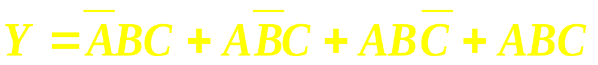
⒉写逻辑函数表达式
真值表
ABC
X Y
000
001
010
011
100
101
110
111
0 0
1 0
1 0
0 1
1 0
0 1
0 1
1 1

Slide 38
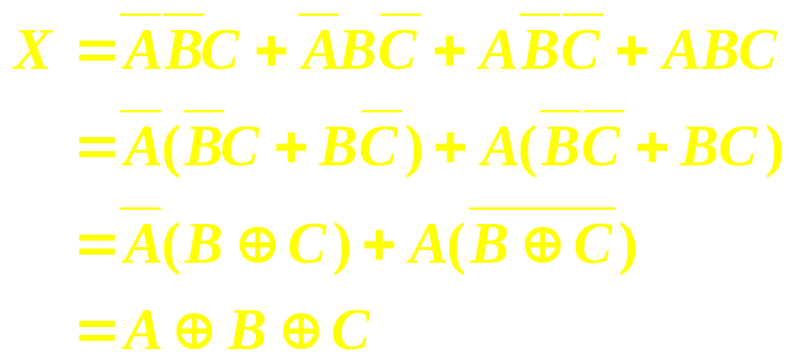
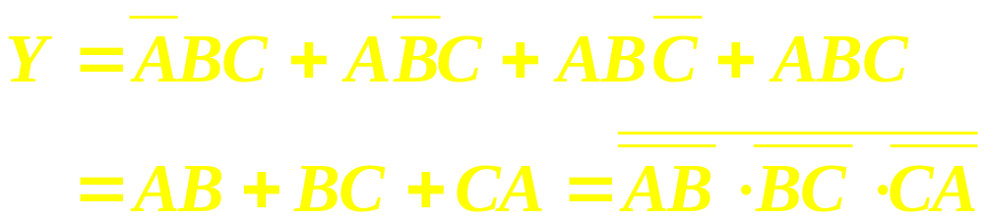
⒊化简、变换

Slide 39
⒋画逻辑图
由线圈动作电压12V，线圈电阻300欧算得线圈动作时，流过线圈电流等于40mA，一般的逻辑门不可能带40mA电流。为此，X、Y需经集电极开路非门取反之后驱动线圈，逻辑图如图3-4示。

Slide 40
12
V
12
V
1
1
Y
X
＆
=
1
＆
＆
=
1
＆
＆
＆
A
B
C

